Slide 1
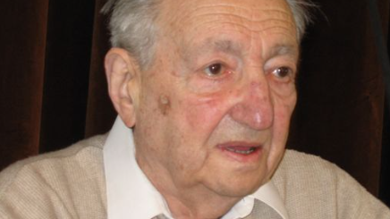
Marek Edelman

Slide 2
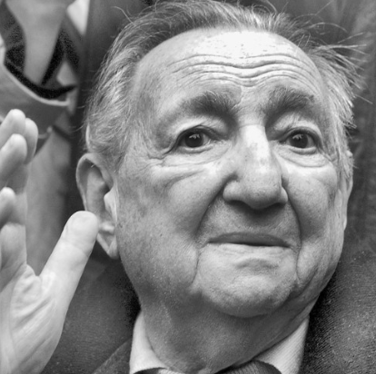

KIM BYŁ MAREK EDELMAN
Marek Edelman był polskim politykiem pochodzenia żydowskiego, działaczem społecznym, jednym z przywódców powstania w getcie warszawskim oraz lekarzem kardiologii. Doktorem nauk medycznych (1962 rok). Kawalerem Orderu Orła Białego

Slide 3
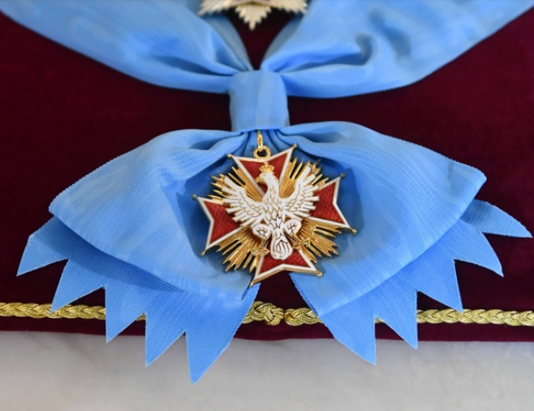

Order Orła Białego – najstarsze i najwyższe odznaczenie państwowe
Rzeczypospolitej Polskiej nadawane za znamienite zasługi cywilne i wojskowe dla pożytku Rzeczypospolitej Polskiej, położone zarówno w czasie pokoju, jak i w czasie wojny.

Slide 4
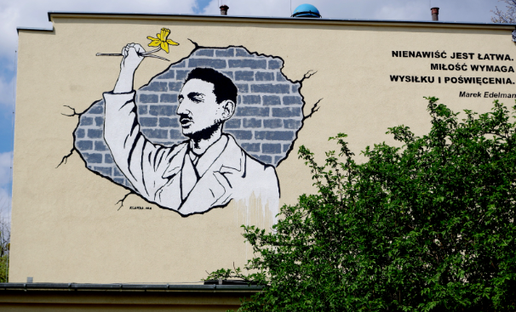

Slide 5
Pochodzenie i dzieciństwo
Marek Edelman urodził się 1 stycznia w 1919 roku w Homlu, gdzie mieszkali jego rodzice. Później rodzina przeprowadziła się do Warszawy. Po II wojnie światowej podawał jako miejsce swoich urodzin Warszawę w celu uniknięcia repatriacji do Związku Radzieckiego. Rodzice Edelmana byli zaangażowani w działalność polityczną. Matka, Cecylia Edelman z domu Percowska, działała w kobiecym odłamie Bundu. Ojciec, Natan Feliks, związany był z socjalistycznymi rewolucjonistami rosyjskimi (tzw. eserowcami). Młody Edelman należał do Socjalistycznej Kinder-Farband, organizacji dziecięcej działającej przy Bundzie.

Slide 6
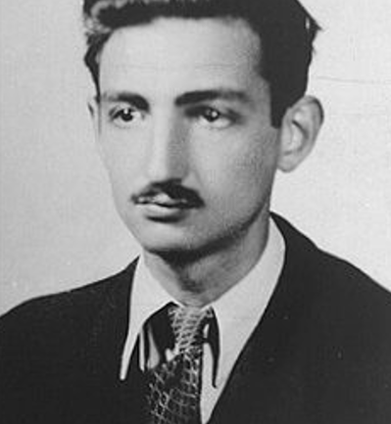
Młodość
Od 1939 członek Socjalistycznego Związku Młodzieży Przyszłość, następnie Powszechnego Żydowskiego Związku Robotniczego (Bundu). Wiosną 1939 Edelman uzyskał maturę. W listopadzie 1940 rejon miasta, w którym mieszkał (okolice więzienia Pawiak), znalazł się w warszawskim getcie. W 1942 był wśród założycieli Żydowskiej Organizacji Bojowej. Uczestniczył w powstaniu w getcie warszawskim dowodząc powstańcami na terenie tzw. szopu szczotkarzy w rejonie ulic: Świętojerskiej, Wałowej i Franciszkańskiej. Po śmierci Mordechaja Anielewicza 8 maja 1943 został ostatnim przywódcą bojowników ŻOB podczas walk w getcie.
Uczestniczył w powstaniu warszawskim w szeregach Armii Ludowej na Starym Mieście, a następnie, po ewakuacji kanałami, na Żoliborzu. W AL posiadał stopień podporucznika i pełnił funkcję zastępcy dowódcy plutonu.

Slide 7
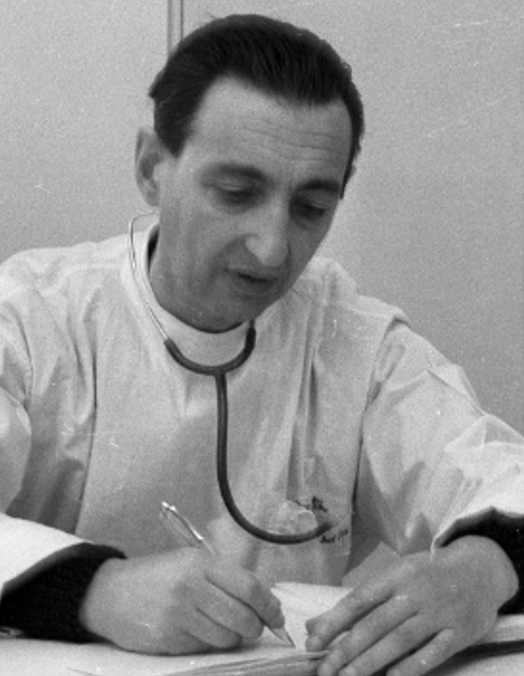
DZIAŁALNOŚĆ W PRL
Po wojnie nie wyjechał z Polski. W 1946 na stałe zamieszkał w Łodzi. Działał w reaktywowanym Bundzie. W 1948 sprzeciwiał się decyzji o samolikwidacji tej partii.
W 1951 został absolwentem Akademii Medycznej w Łodzi, specjalizował się następnie w zakresie kardiologii. W latach 1951–1966 pracował w Klinice Chorób Wewnętrznych tejże uczelni. W tym okresie był współpracownikiem prof. Jana Molla, pioniera leczenia zawałów serca w Polsce, z którym opracował metodę przeprowadzania operacji kardiologicznych w stanie rozległego zawału. Pracę Edelman stracił niespodziewanie, gdy w szpitalu pojawił się nowy dyrektor. Został zatrudniony w łódzkim szpitalu wojskowym, ale wkrótce, w marcu 1968 r. znów został zwolniony, w wyniku trwającej wówczas nagonki antysemickiej. Wywołało to szerokie poruszenie w kraju i za granicą. Finalnym miejscem jego zatrudnienia został Wojewódzki Specjalistyczny Szpital im. Mikołaja Pirogowa w Łodzi, co zawdzięczał interwencji ówczesnego premiera, Józefa Cyrankiewicza. W 1972 r. został tam ordynatorem oddziału intensywnej terapii.

Slide 8
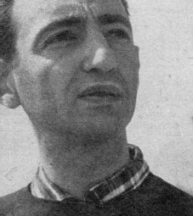
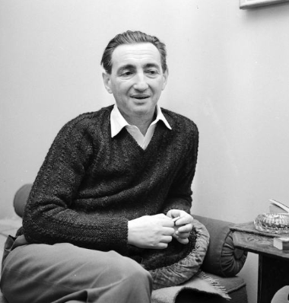

Slide 9
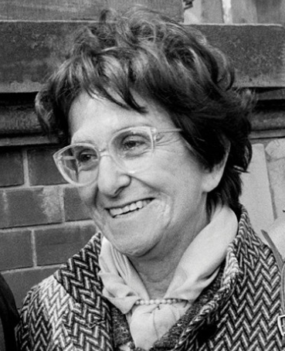
ŻONA MARKA EDELMANA
Alina Margolis-Edelman – żona Marka Edelma, polska lekarka i działaczka społeczna żydowskiego pochodzenia, uczestniczka powstania warszawskiego (1944), żona Marka Edelmana, urodzona 18 kwietnia w Łodzi, zmarła 23 marca 2008 w Paryżu.
Matka Aliny kolegowała się z Marianem Falskim, dlatego też zdanie z jego Elementarza „Ala ma kota” opisuje Alinę Margilis.

Slide 10
DZIĘKUJĘ ZA UWAGĘ

